Slide 1
Lineárne funkcie 00b
Zobrazujeme funkcie na grafe

Slide 2




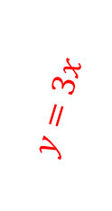
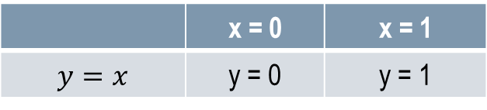
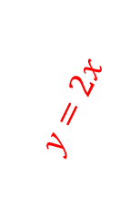

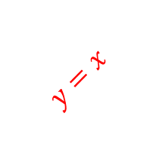
$$y=x$$
$$y$$
$$y=3x$$
Grafom tejto lineárnej funkcie je priamka. Priamka je určená dvomi bodmi, preto si do rovnice dosadíme za nezávislú premennú $x$ dve hodnoty, čím získame dve hodnoty závislej premennej $y$.
$$y=2x$$
$$y=x$$
3
2
 | x = 0 | x = 1
$$y=x$$ | y = 0 | y = 1
1
0
1
$$x$$
$$y=2∙x$$ | y = 0 | y = 2
$$y=3∙x$$ | y = 0 | y = 3
Funkcia je rastúca,
lebo zľava doprava ide do kopca.
Priamky sa spájajú v počiatku súradnicového systému.

Slide 3


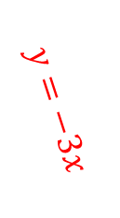
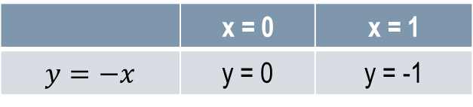
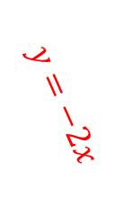
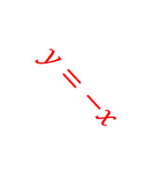
$$y=−x$$
$$y$$
Funkcia je klesajúca,
lebo zľava doprava ide z kopca.
Grafom tejto lineárnej funkcie je priamka. Priamka je určená dvomi bodmi, preto si do rovnice dosadíme za nezávislú premennú $x$ dve hodnoty, čím získame dve hodnoty závislej premennej $y$.
Priamky sa navzájom stretajú v počiatku súradnicového systému.
 | x = 0 | x = 1
$$y=−x$$ | y = 0 | y = -1
0
1
$$x$$
-1
$$y=−2x$$ | y = 0 | y = -2
-2
-3
$$y=−x$$
$$y=−3x$$ | y = 0 | y = -3
$$y=−2x$$
$$y=−3x$$

Slide 4


